Slide 1
第1章 分布式系统引论
1.1 什么是操作系统
1·2 什么是分布式系统
1·2·1流行的网络拓扑和特点
1·2·2 ISO/OSI参考模型
1·2·3 分布式计算模型
1·2·4分布式与集中式解决方案
1·2·5 网络与分布式操作系统
1·3什么是实时系统
1·3·1实时事件的特点
1·3·2影响分布式实时应用的网络特性
1·4 什么是并行系统
1·4·1并行体系结构
1·4·2并行软件范例
1·5分布式应用实例
1·6小结

Slide 2
1.1 什么是操作系统
操作系统是计算机的任务管理者，它控制、管理、协调和调度所有的处理过程和相应资源。
资源主要包括:
  CPU。
  存储模块。
  媒体存储器 (磁盘驱动器、DVD、CD-ROM等)。
  声卡和显卡。
  总线和互联网络。
  调制解调器和网卡网络设备
  显示器、终端、打印机和其他输出设备。
  键盘、鼠标、扫描仪和其他输入设备。
管理任务主要包括:
  过程 (或对象)管理。
  通信。
  存储访问/管理。
  资源调度。
  信息和资源安全。
  数据完整性。
  定时。

Slide 3
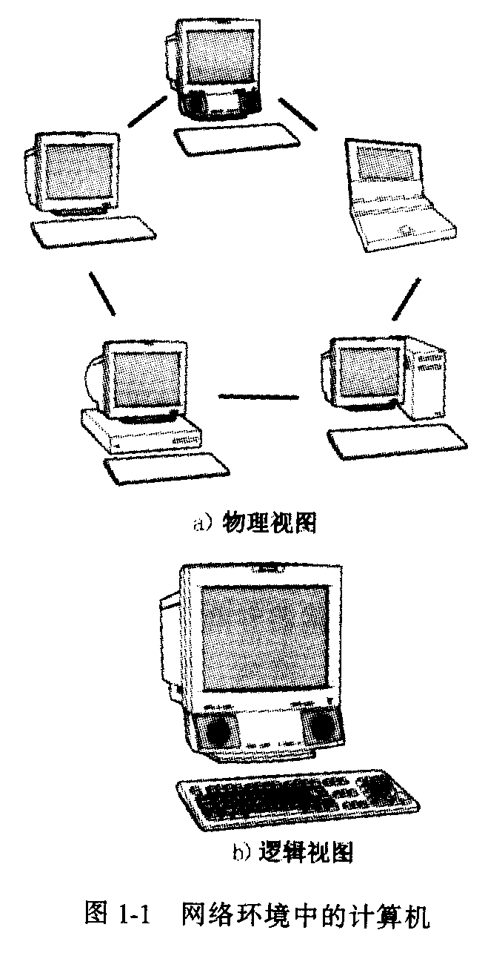
1·2 什么是分布式系统
分布式系统是一组异构计算机和处理器通过网络联接在一起，如图1-1所示。整组机器紧密配合工作，完成一个共同的目标。
分布式操作系统的目标是为文件系统、名字空间、时间、安全和资源访问提供一个共同的、一致的全局视图。为了提供这个共同视图，所有成员系统都有许多限制和要求，因此分布式系统通常也称为紧耦合系统 。

Slide 4
网络系统
如果异构计算机系统通过网络互联起来，并且不是紧耦合的，那么通常称为网络系统。
网络系统不提供共同的全局视图，也不对成员系统提出明显的要求。

Slide 5
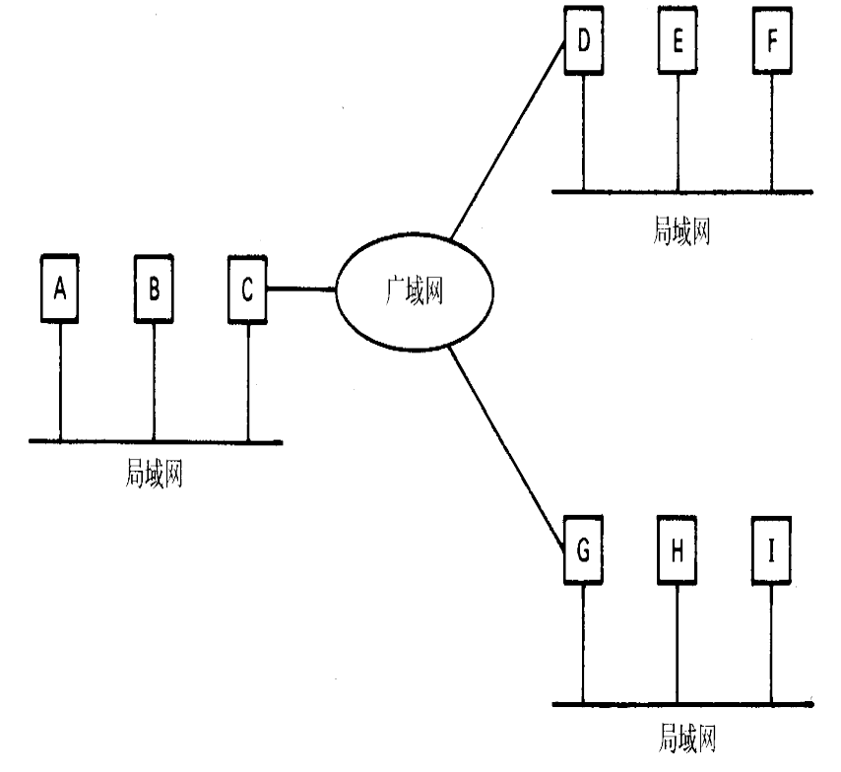
1·2·1流行的网络拓扑和特点
广域网(WAN)
局域网(LAN)

Slide 6
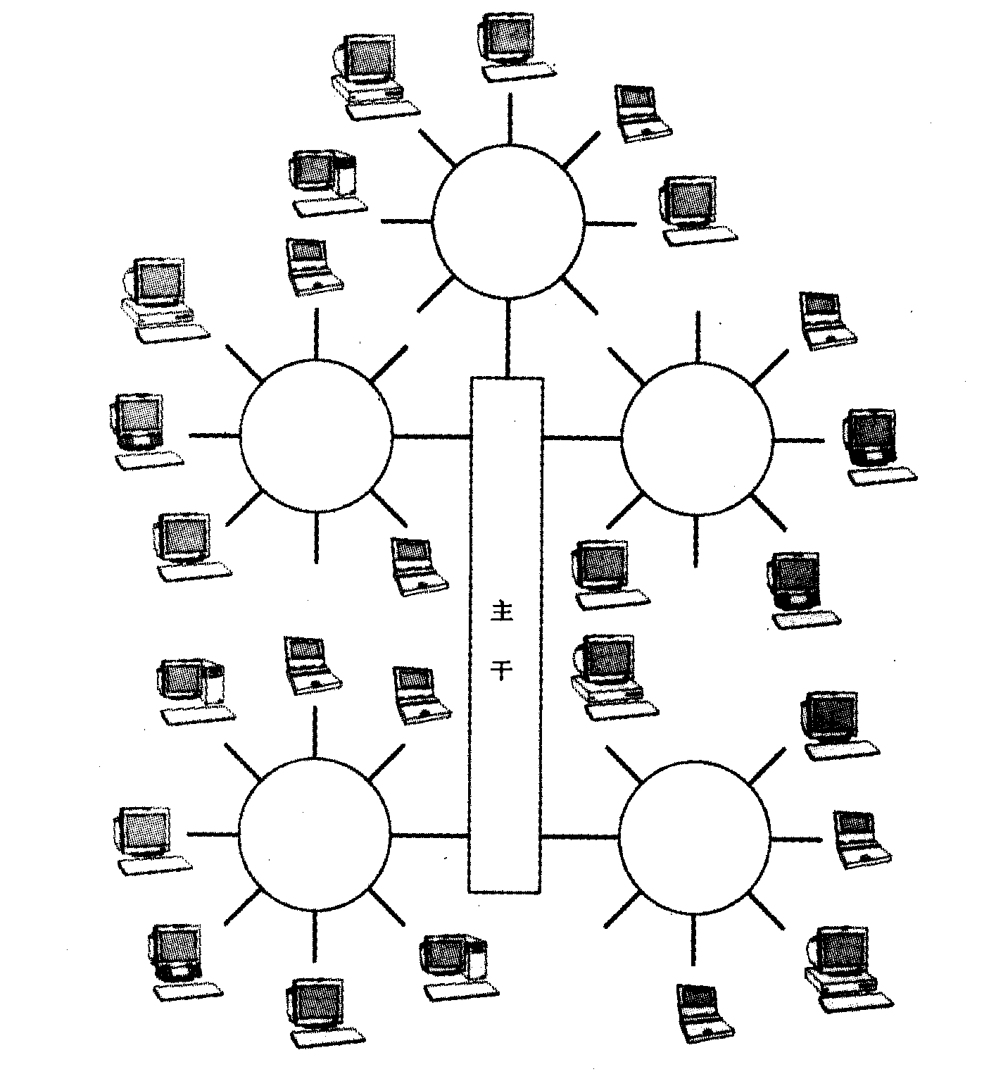
广域网
1·转发器:一个非智能型的设备，只是简单地将一个网络里的东西全部转发到另一个网络中去。这两个网络必须使用相同的协议，也就是说它们是同类型的网络。
2·网桥:一个智能设备，只将一个子网里的数据转发到目标子网，或者到达目标所需要经过的子网。这些网络必须实现相同的网络协议。
3·路由器:比网桥更先进之处在于它能连接使用不同协议的局域网网段。路由器能同时连接两个以上的网络。
4·主干:不包含用户的局域网，它只连接其他网络而不连接用户。

Slide 7
连接局域网子网的路由器算法
令pl和p2为设备的两个端口。
令OUTUT(a，b) 将端口b接到的消息内容输出到端口a所连的网络。
令DESTINATION(a，b)为真，当且仅当端口a接到的消息必须使用端口b来送达目的地。
令DIF-RROTOCOL(a，b) 为真，当且仅当端口a和端口b使用不同的网络协议，
并且DESTINATION(a，b) 为真。
令CONVERT(a,b)将端口a接到的消息转换为使用端口b所用协议的消息，并发送到端口b。

Slide 8
转发器算法
While()
{
OUTPUT(Pl，P2);
OUTPUT(P2，P1);
//P2接到的所有消息都输出到P1
}

Slide 9
网桥算法
While()
{
if DESTINATION(Pl，p2);
Then OUTPUT(P1，P2);
//仅在到达目的地需要经过的情况下转发
If DESTINATION(P2，P1);
Then OUTPUT(P2，Pl);
}

Slide 10
路由器算法
while()
{
if DIF_PROTOCOL(P1，P2);
Then CONVERT(P1，P2);
Else if DESTINATION(P1，P2);
Then OUTPUT(P1，P2);
If DIF_PROTOCOL(P2，P1); //仅在到达目的地需要经过的情况下转发
Then CONVERT(P2，Pl); //只在必须的情况下转换
Else If DESTINATION(P1，P2);
//仅在到达目的地需要经过的情况下转发
Then OUTPUT(P1，P2);
}

Slide 11
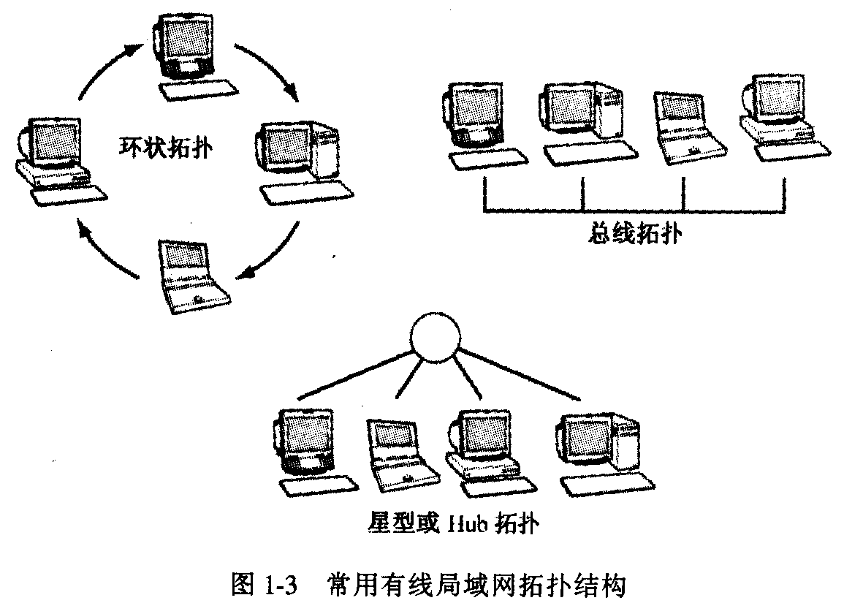
局域网
有线 ：三种常用拓扑
以太网(在IEEE802·3标准中的正式命名是CSMA/CD[IEEE85a])
令牌环网(在IEEEE802.5标准中指明[IEEE85b])
以太网以尽可能快的速度发送信息，但不确认信息是否被正确地接收。而且标准以太网协议不支持信息优先权，也不保证传输时间。
无线 ：红外线或无线电

Slide 12
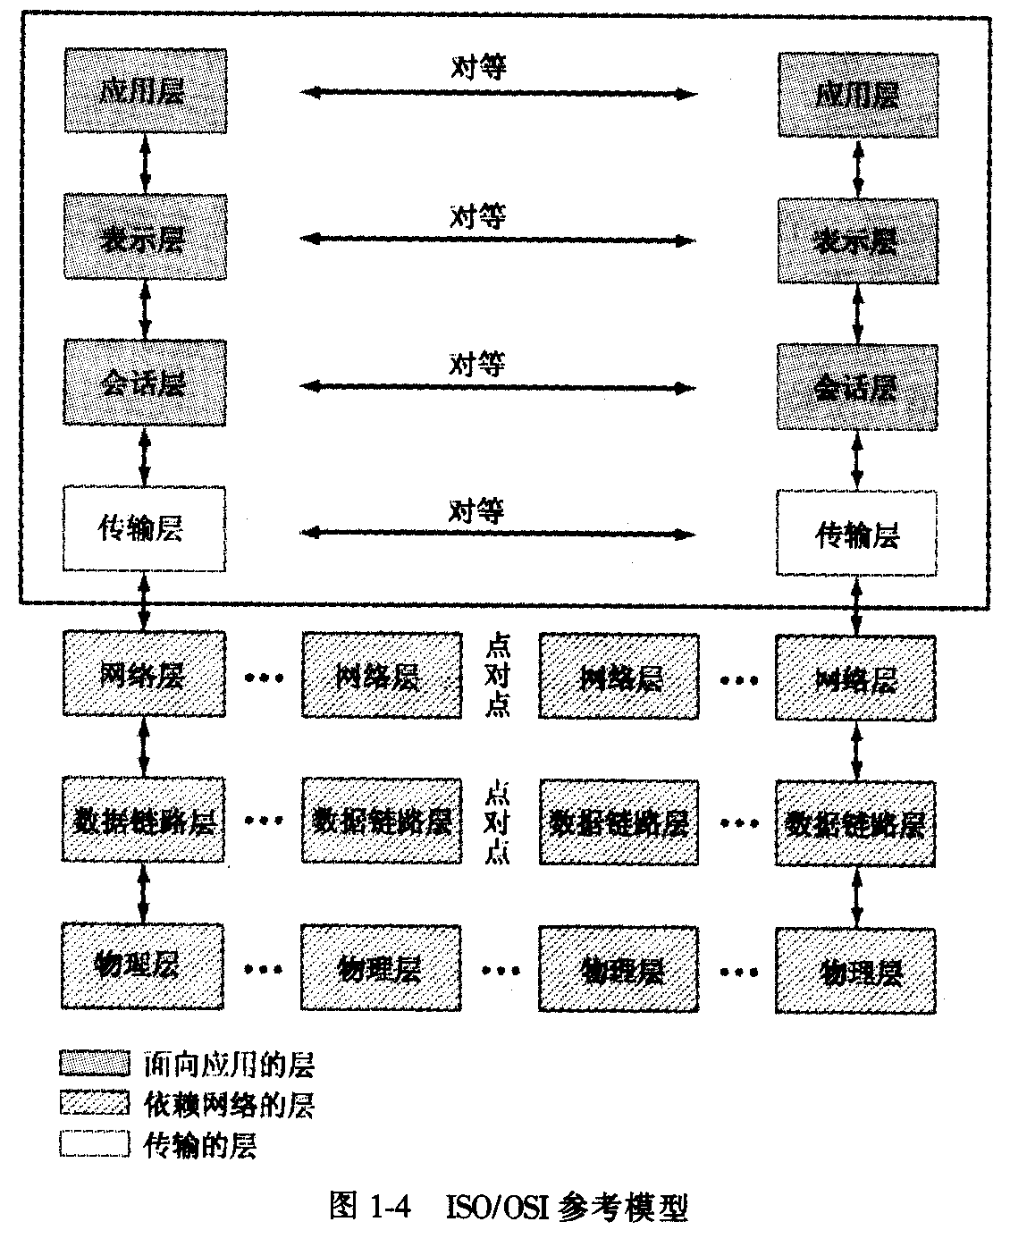
1·2·2 ISO/OSI参考模型
1·物理层。物理层是最低的层，负责向线路上发送位。
2·数据链路层。局域网分成两个子层:媒体访问控制和逻辑链路控制。逻辑链路控制不是局域网所独有的，它使用协议来确认和重发帧，以此作为一种错误控制方法。数据链路层也负责流控制，控制网络上信息传输的数量和速度。局域网必须使用协议来达到有效的和高效的利用，常用的协议包括CSMA/CD(以太网)和令牌环协议。
3·网络层。网络层主要功能是为一条信息从源地到目的地进行路由。
4·传输层。传输层的首要任务是判定在网络上通信所必需的服务类别。最高一类的服务被认为是面向连接的，并提供完全的错误控制和确认服务。最低一类的服务是无连接的，在该层上不提供这样的错误恢复服务。
5·会话层。该层控制源地和目的地在整个通信期间的相关组织工作和同步协调。
6·表示层。该层负责消息数据的语法，并执行相应的转换。
7·应用层。应用层的主要功能是提供用户界面，建立授权，以及资源的管理和使用。

Slide 13
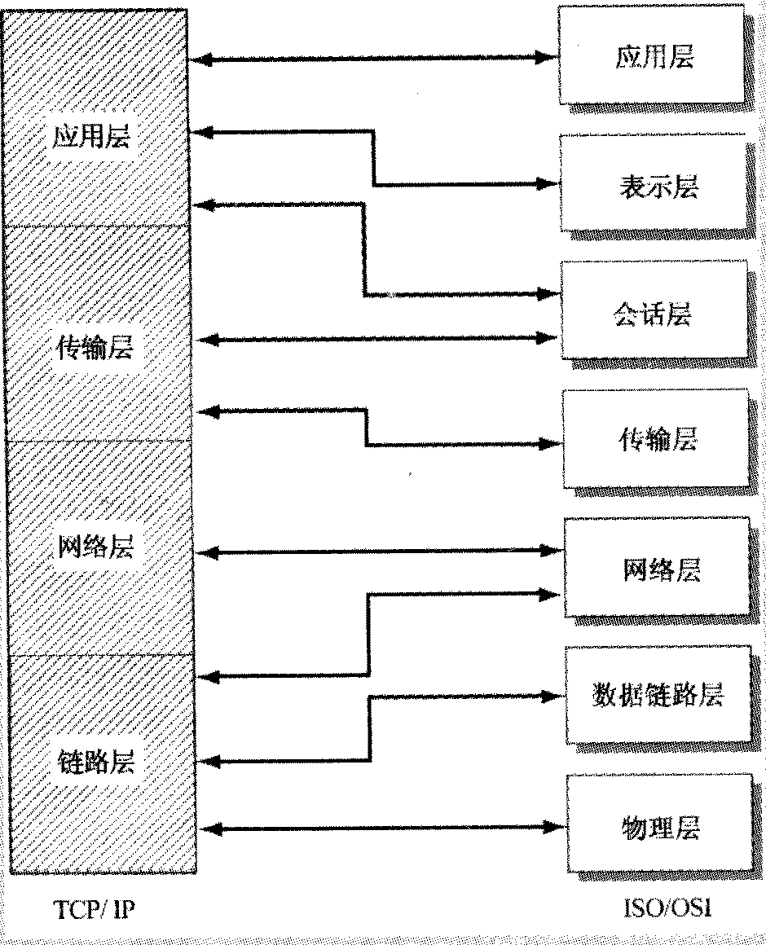
TCP/IP协议族与ISO/OSI参考模型
1·链路层:链路层是最低的层，包含了ISO/OSI参考模型最低的两层，从字面上看，这意味着网卡和该卡所用的操作系统设备驱动器在这一层中。
2·网络层:网络层是倒数第二层，直接映射到ISO/OSI参考模型中的网络层。这一层包括网际协议 (IP)、网际控制报文协议 (ICMP)和网际组管理协议 (IGMP)。
3·传输层:对应于ISO/OSI参考模型的传输层。该层有传输控制协议 (TCP)和用户数据报协议 (UDP)。TCP提供包括确认机制的可靠传输，是一个高级类别的服务。另一方面UDP只管发送包，由上面的层负责解决可靠性问题。作为一种低级类别的服务，UDP以高效著称,常为实时应用所倚重。在这种情况下，应用程序必须自己负责实现所需要的可靠性。
4·应用层:应用层对应于ISO/OSI参考模型最高的三个层次。该协议申的服务包括远程会话的telnet，文件传输协议 (FTP)，使用简单邮件传输协议 (SMTP)的e-mail，名字服务器协议 (NSP)，以及简单网络管理协议 (SNMP)。

Slide 14
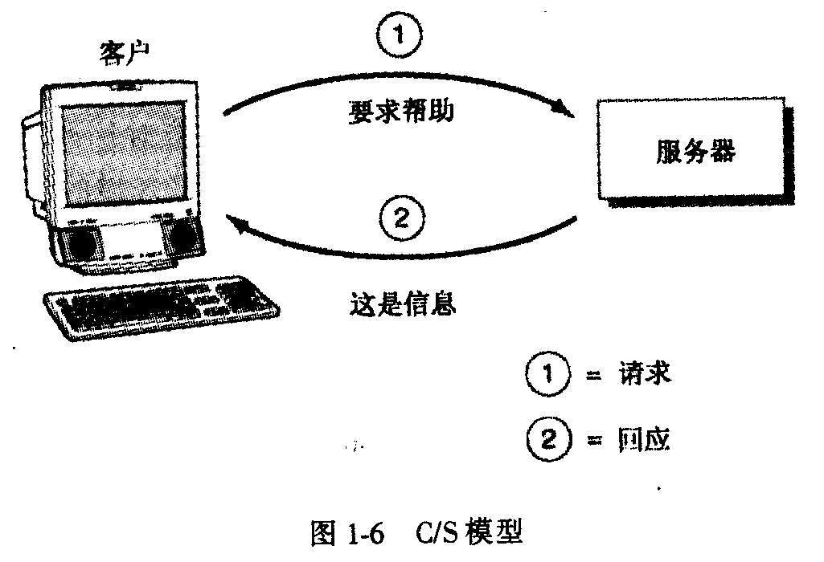
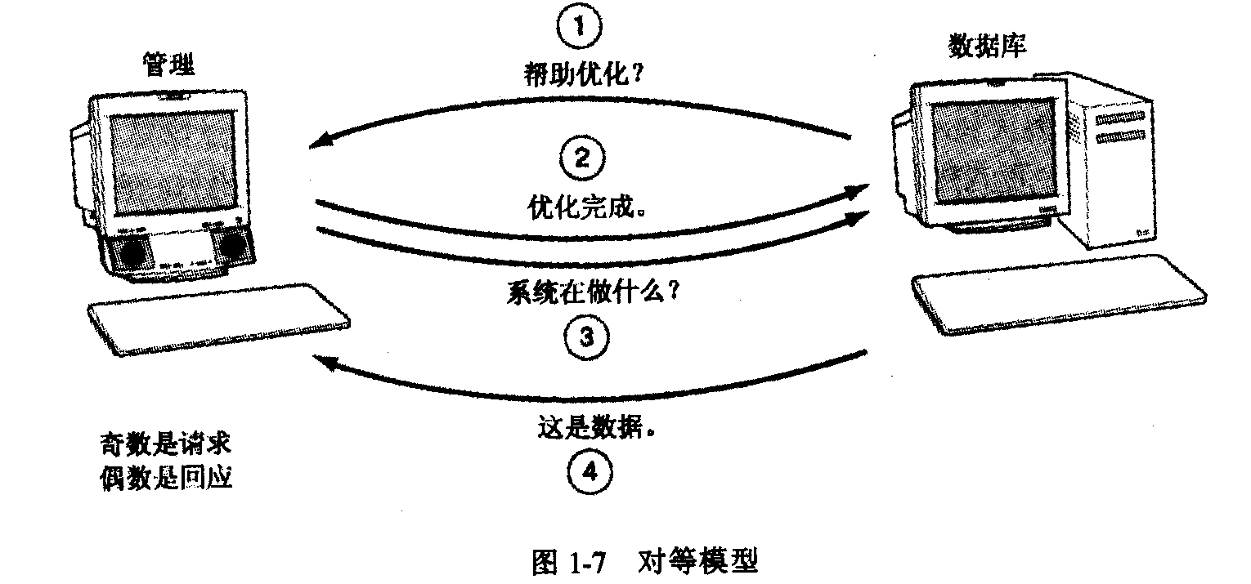
1·2·3 分布式计算模型
C/S模型
对等模型

Slide 15
1·2·4 分布式与集中式解决方案
分布式环境中，多种任务的解决可以选择分布式或集中式解决方案。集中式解决方案把整个决策及与决策有关的各种信息都放在一个位置上。这类解决方案是最简单的解决，也是改编非分布式系统算法的最容易方法。但这里有几个严重缺点:首先，中央管理单元就变成关键单元，一旦关键单元崩溃，整个分布式系统也就失效了;第二，中央管理单元周围的网络流量将增长，因为系统中所有成员都不得不跟这个位置通信。但从积极的一面看，集中式架构中应用软件的升级倒是变得相当简单了，因为只有一个系统需要新软件。
相对来说，分布式解决方案虽不受关键部位之累，但也有其缺点。分布式解决方案常常增大了整个网络中的流量，因为许多分布式解决方案都需要使用广播信息。此外，让多个点的信息保持一致也是很困难的。一些点由于网络延迟，收到的数据更新或软件更新的信息可能比其他点晚。由于信息不完整，优化解决就不可能。而且，分布式解决方案通常要求各种成员之间协作。

Slide 16
1·2·5 网络与分布式操作系统
区别网络操作系统和分布式操作系统的主要因素是它们的透明度和对成员系统的要求。
系统要求分布式系统要求所有成员都分别运行它们自己拥有的同一分布式操作系统的拷贝，但分布式操作系统也常在本地另一种不同的底层操作系统或集中式操作系统之上运行。运行于一个底层操作系统之上的分布式操作系统常称为中间件 (midware)。
网络操作系统不要求成员运行同样的系统，只要求它们在拷贝文件和远程登录之类操作上使用同样的协议。因此网络操作系统和分布式操作系统之间的最大区别，就是网络操作系统不隐藏在不同系统上操作这一事实。也就是说，它并不将远程操作对用户透明，也不支持如下任何一种透明性。

Slide 17
透明性
名字透明性:名字跟实际位置没有关联。这意味着某种全局命名方案。
位置透明性:当提供位置透明性时，用户不知道他们所使用的资源的实际物理位置。这意味着支持名字透明性和访问透明性，在涉及文件和处理器时是有用的，利用它们时没有附加成本。但是对于打印机这类资源，通常不希望有位置透明性。当用户打印一个文档时，需要知道它将在哪儿打印出来。
访问透明性:访问透明性比位置透明性更进一步，用户不能区分本地资源和远程资源。在界面、命令和时间(最困难的方面)上，对资源的本地访问和远程访问是完全 一样的。
迁移透明性:迁移透明性意味着用户不能觉察到一个资源或他们的工作是否被迁移到分布式系统中的另一个位置。要实现这一点，名字透明性是必要的前提。
复制透明性:复制透明性允许在整个系统中存在文件和服务器的多份拷贝。而且这些拷贝对用户透明，并且所有的修改和更新对多个拷贝一致。
并发和并行透明性:多个进程可以利用同一个资源，或者一个进程可以同时利用多个资源，而不会冲突或知晓。这些任务被自动和高效处理以充分利用分布式系统。
故障透明性:如果分布式系统中的一条链路或系统发生故障，整个系统不会停止运行。故障透明性是分布式计算相对于集中式计算的重要优势。

Slide 18
1·3 什么是实时系统
实时系统必须满足有限响应时间的限制，否则将承受严重后果。如果这个后果是性能的降低而不是故障，则系统被称为软实时系统。如果后果是系统故障，则这个系统被称为硬实时系统。在硬实时系统中，系统故障可能导致死亡或其他威胁生命的后果。如果能容忍小概率的系统故障，则这种系统被称为稳固实时系统。通过网络实现的多媒体应用就是稳固实时系统的例子。

Slide 19
两类实时系统
反应式实时系统包含一个与环境不断交互的系统。这个交互可能是领航员不断按控制键，或一个人不断按键或按钮。
嵌入式系统是用以控制一个安装在更大系统中的特定硬件。现实中的例子就是汽车中控制油气混合的微处理器。

Slide 20
1·3·1实时事件的特点
实时事件有如下三类:异步的、同步的和等时的。
异步事件是完全不可预测，是由外部原因引起的。
同步事件是可以预测的，如果它要出现的话，会按精确的规则出现。同步事件通常是由内部原因引起的，比如嵌入式部件。如果事件有任何类型的传播延迟，例如网络连接，则该事件不是同步的。
如果事件严格出现在一个给定的时间范围内，它可以被称为等时的 (isochronous，读做eye-sock-run-us)。但这一类在技术上作为异步事件的一个子类。等时事件的一个例子是在分布式多媒体应用中接收音频字节。音频字节必须在这个应用正常工作所可能接受的时间范围内接收到。可以预期这些字节流不会正好在预定的时刻接收到，因为可能由于网络错误而遇到网络延迟。

Slide 21
1·3·2 影响分布式实时应用的网络特性
1·网络响应时间。
2·带宽/成本。
3·路由优化。
4·微网络特性。

Slide 22
1·4 什么是并行系统
像分布式系统一样，并行系统包含多个处理器。但是这多个处理器 (通常)是同构的，并且位于同一台计算机中。
除了多个处理器外，并行计算机可以设计成每个处理器都有自己的本地内存。因此并行计算机也称为多计算机(multicomputer)。
如果并行的处理器共享内存，它们就叫做多处理器 (multiprocessor)。这些多处理器常按访问共享内存的开销来分类。
如果所有处理器的访问时间一样，则多处理器的内存称为一致内存访问 (UMA)，否则称为非一致内存访问(NUMA)。
不共享内存多处理器 (每个处理器有自己的本地内存)也叫做非远程内存访问 (NORMA)多处理器。

Slide 23
1·4·1并行体系结构
总线
交叉互联网络
超立方体
洗牌交换互联网络

Slide 24
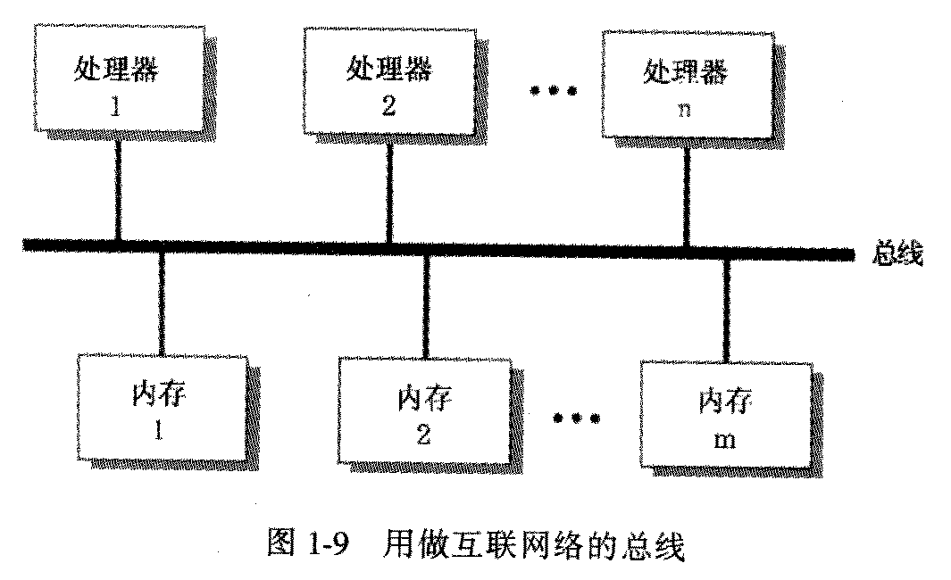
总线
最简单的互联网络是总线。总线是静态的，并且不要求任何类型的路由。每个处理器和内存模块都连接到总线上，数据的所有事务和移动都发生在这个共享的总线上。Sequent并行计算机用一条总线作为互联网络。虽然这是一个比较简单的互联网络拓扑，但总线限制了模块间的带宽，从而产生了通信瓶颈。

Slide 25
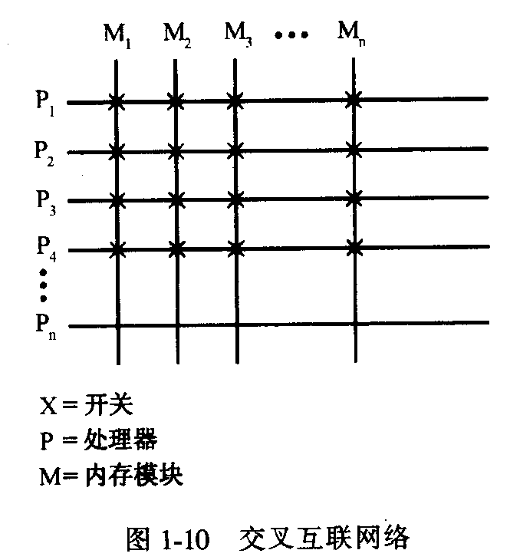
交叉互联网络
允许动态配置的最简单互联网络是交叉网络。交叉网络是连接n个内存模块和n个处理器的n*n连接。这样的网络要求0(n²)个开关，如图1-10所示。这么大量的开关意味着它是一个昂贵的互联网络。这个动态配置具有100%的置换能力，并且多个处理器可以同时使用网络，只要没有使用同一个交叉开关。

Slide 26
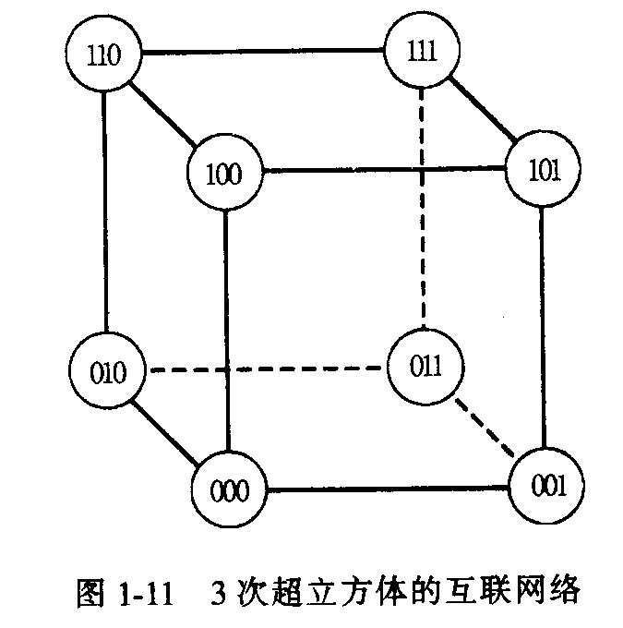
超立方体
一个著名的静态互联网络是超立方体。超立方体是按其维数定义的。具体来说，k-立方体是一个有2^{k}个开关的网络。由于开关数目是2的指数，因此这些立方体有时候也称为二进制超立方体。开关编号为0到2^{k} -l。网络申的两个开关当且仅当它们的二进制编号只有一个位不同时有连接。因此开关0100跟开关0110之间有连接，但开关0100跟开关0111之间没有连接。这种拓扑的优点是两个开关之间的距离容易计算。在这种拓扑中，单个处理单元位于每个开关中。

Slide 27
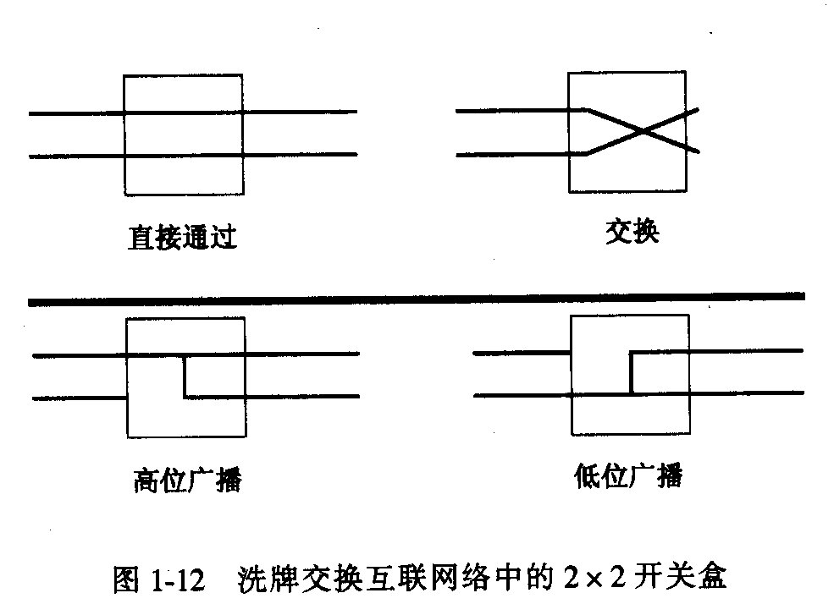
洗牌交换互联网络
最具动态性的互联网络之一是洗牌交换网络。网 络中开关允许动态重配置，并有四种操作方式。其中控制位决定了开关盒的操作方式。

Slide 28
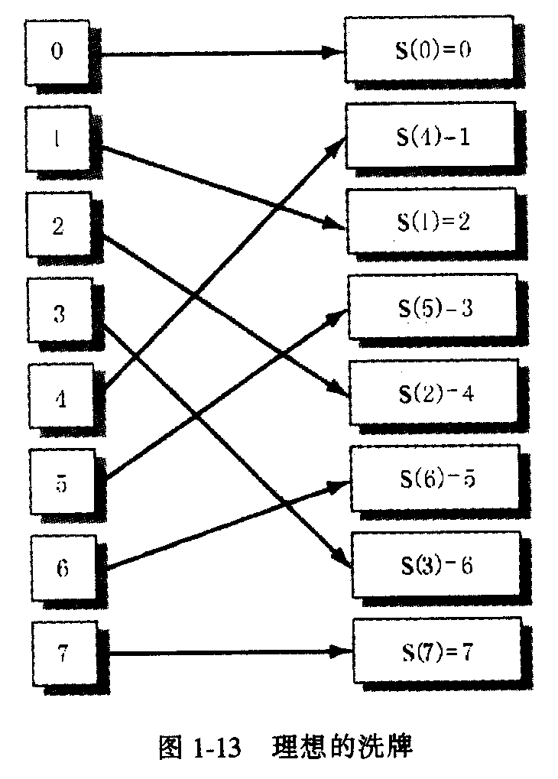
理想的洗牌交换互联网络
这类互联网络的取名源自其行为方式很像重新洗牌。具体来说，理想的洗牌是实现高位目的地与低位目的地完全交叉访问。

Slide 29
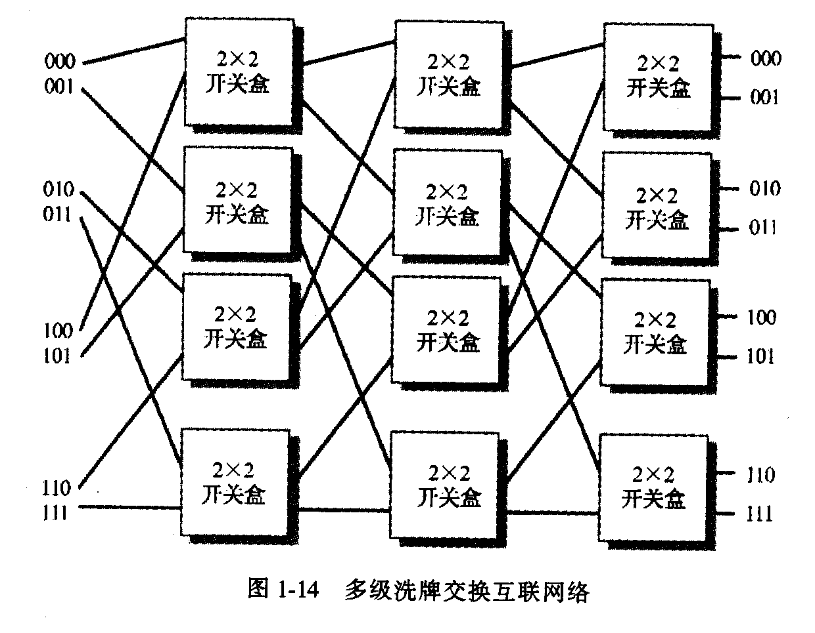
多级洗牌交换互联网络
多级洗牌交换互联网络则如图1-14所示。在这个例子中使用了八个输入。由于任何源地都能根据其地址定位目的地，因此在这个网络中寻址是很简单的。具体来说，最高位的二进制位决定在网络第一级的动作，第二高位决定第二级，依此类推。二进制位1表示通过底部输出，而二进制为0则要求通过顶端输入。其他基于洗牌交换网络的互联网络包括Benes、Banyan、omega和Theta。

Slide 30
Flynn的体系结构分类
单指令流单数据流 (SISD)。这样的计算机遵循传统的冯·诺依曼型。
单指令流多数据流 (SIMD)。这类体系结构适合于对大批数据执行同样的指令。例如对一个矩阵的第j行数据乘以一个值v。这里单个指令是乘，但作用于该行的每个元素。有一种并行体系结构摸型叫做向量-数组处理器，比如CRAY超级计算机就是SIMD体系结构。向量机将多个 (典型为几千个)处理器排列成栅格形式。向量-数组处理器擅长计算的数据类型是向量。其他SIMD例子还包括Illiac IV和连接机CM-2。不幸的是SIMD体系结构的并行系统发展速度快于操作系统技术，因此SIMD系统通常利用一个使用传统单处理器操作系统的前端计算机来控制。这样SIMD计算机就被当作"前端"计算机的一个设备了。
多指令流单数据流 (MISD)。Flynn为了完整性而列入了这个类，但目前没有这一类系统。
多指令流和多数据流体系结构 (MIMD)，分布式和并行系统都可归为MIMD体系结构。MIMD体系结构利用多个处理器取得数据和指令，然后异步执行。MIMD的例子包括Sequent、超立方体机和晶片机。

Slide 31
1·4·2 并行软件范例
并行系统在其多个处理器间分配任务有三类基本方式： 1·复制代码，分割数据。在这种情形下，每个处理器被分配相同的任务，各自处理一批不同的数据。例如每个处理器得到一个分类程序，但其中一个处理器要按标题和日期来分类所有EEE期刊，而另一个处理器要按标题和日期分类所有ACM期刊。
2·流水线。在这种情形下，每个服务器分配的工作依赖于前一个处理器完成的任务，很像一条流水线。整个任务要到最后一个处理器完成其工作时才最终完成。这个方法是仿照亨利，福特汽车制造生产线的思路。整个工作分成不同的处理阶段，每个处理器分别负责完成一个阶段，并送往下一个处理器。
3·树状结构。这种情形类似于写算法时的自顶向下设计方法。第一个处理器有一个任务要完成，而这个任务由几个子任务组成。然后将这些子任务分给其他处理器去做，而这些处理器又进一步将这些子任务再分成几个子任务交给别的处理器去做，依此类推。

Slide 32
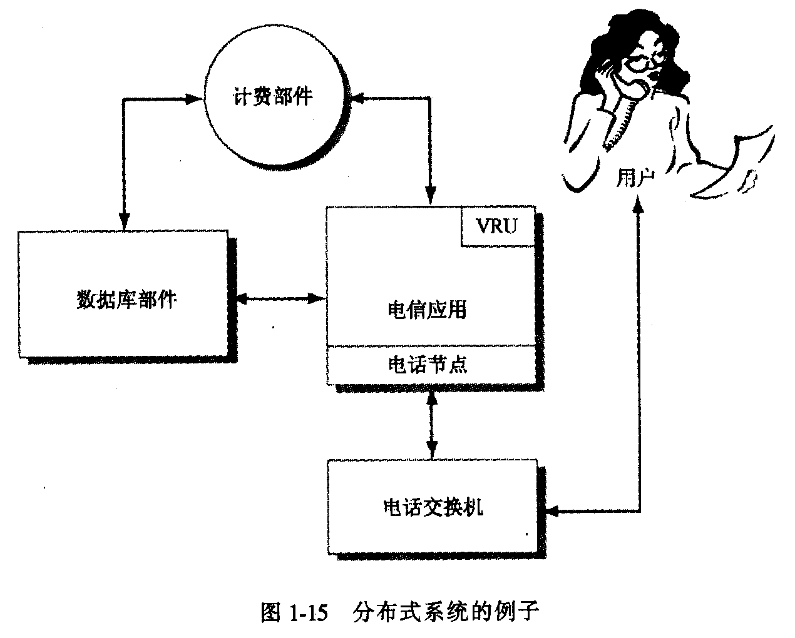
1·5 分布式应用实例
具有严格时间限制的分布式实时系统:即时和连续的服务。
嵌入式实时部件：电话交换机能同时处理多个呼叫。
极高的容错性：交换机要求每年停机时间少于1分钟，并内置冗余部件。
并行部件：电话节点是带有电话卡的计算机的通用术语。这些电话节点可能作为电信系统的一个分布式子系统，用完全分布式的方式组织。
交互式实时部件：电话节点部件一般用作语音应答单元 (voice response unit，VRU) 。
计费部件是一个实时应用，根据用户的活动来计算相应的费用。需要与数据库部件交互。如果这个部件不精确，电信公司就要蒙受损失。
分布数据库：完全分布以分散负荷，减少用户的等待时间。而且数据库部件内的子部件可能是并行结构，以加快速度。必须处理分布式内存，并发控制，分布式文件，事务管理。

Slide 33
1·6 小结
分布式系统是计算机行业和日常生活中不断增长的应用领域，通常包括实时和并行部件。每个部件都向操作系统提出各自的一些待处理的问题。并行和分布式系统都有多个处理器。并行系统包含紧耦合同构部件，而通常的分布式系统拥有大量不同的部件。网络系统并不试图隐藏使用多个远程资源的事实。因此，虽然分布式系统可能使用远程处理器而不被用户发觉，而网络操作系统的用户则必须输人所有的远程指令。实时系统本身就具有严格的时间限制。尤其这些限制本身具有挑战性，在处理分布式实时系统的网络延迟时更加如此。

